Slide 1
화면 설계서!!!!
프로젝트5
이조오오오오오오온
2조오오오오오으아아으아으아으아ㅡ아으ㅏ으아

Slide 2
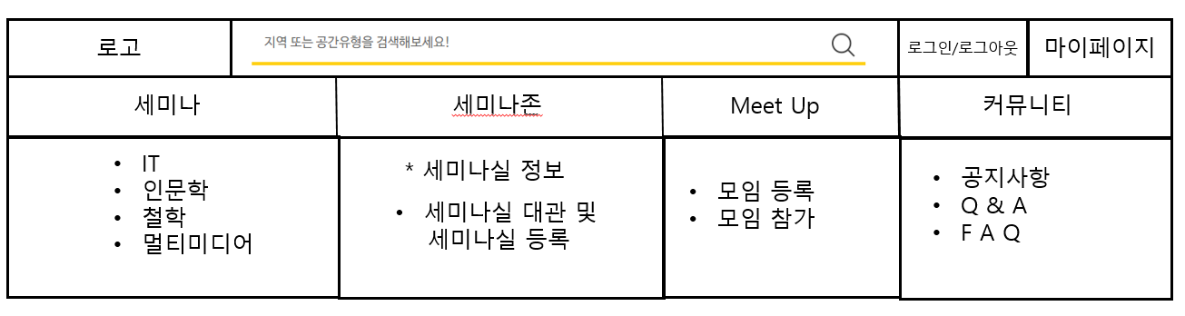
화면코드
화면명 | 메인페이지
프로젝트
화면 번호
2
3
4
6
1
#
1 | 메인 헤더 페이지 - 로고와 검색창, 알림 모달창, 메뉴바 구현
2 | 세미나존 - 세미나존 마다의 특징을 설명해주는 페이지
3 | 추천 세미나 등록 수가 가장 많은 순서대로 해당 세미나가 노출이 됨
4 | 메인 Footer 페이지 - 회사 정보를 나타냄
5 | 캐러셀 배너 - 인기 많은 세미나 홍보 이미지를 캐러셀 배너로 노출 시킴
캐러셀 배너
5

Slide 3
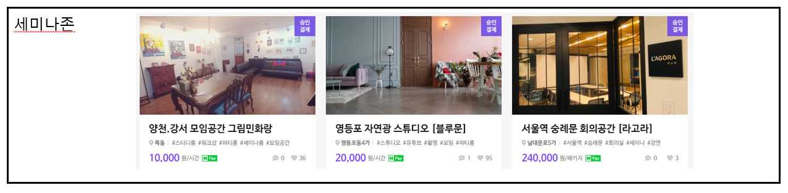
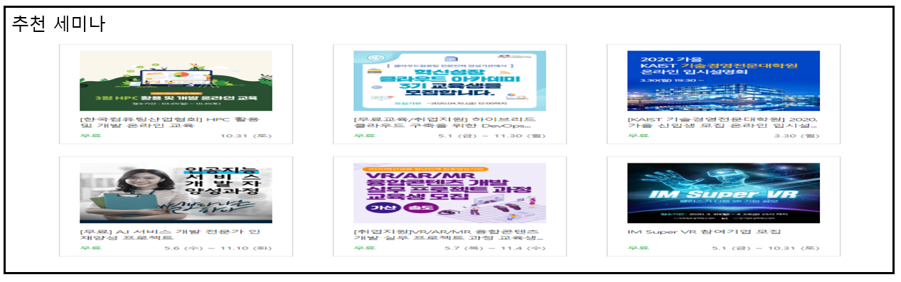
화면코드
화면명 | 메인페이지
프로젝트
화면 번호
1
4
5
6
#
1 | 메인 헤더 페이지 - 로고와 검색창, 알림 모달창, 메뉴바 구현
2 | 세미나존 - 세미나존 마다의 특징을 설명해주는 페이지
3 | 추천 세미나 등록 수가 가장 많은 순서대로 해당 세미나가 노출이 됨
4 | 메인 Footer 페이지 - 회사 정보를 나타냄
5 | 캐러셀 배너 - 인기 많은 세미나 홍보 이미지를 캐러셀 배너로 노출 시킴
2
3

Slide 4

화면코드
화면명 | 메인페이지
프로젝트
화면 번호
1
2
3
5
6
#
1 | 메인 헤더 페이지 - 로고와 검색창, 알림 모달창, 메뉴바 구현
2 | 세미나존 - 세미나존 마다의 특징을 설명해주는 페이지
3 | 추천 세미나 등록 수가 가장 많은 순서대로 해당 세미나가 노출이 됨
4 | 메인 Footer 페이지 - 회사 정보를 나타냄
5 | 캐러셀 배너 - 인기 많은 세미나 홍보 이미지를 캐러셀 배너로 노출 시킴
4

Slide 5
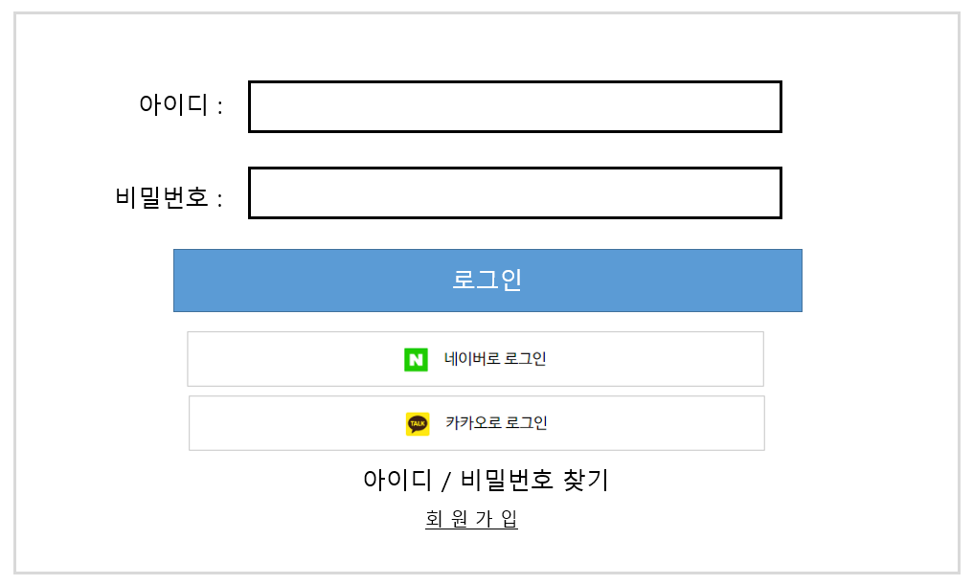
화면코드
화면명 | 메인페이지
프로젝트
화면 번호
2
3
4
5
6
#
1 | 아이디, 비밀번호를 확인하여 로그인 여부를 정함. 로그인 성송하면 메인페이지로 이동 실패하면 실패 팝업창이 뜨게 함. 네이버, 카카오로 따로
1

Slide 6
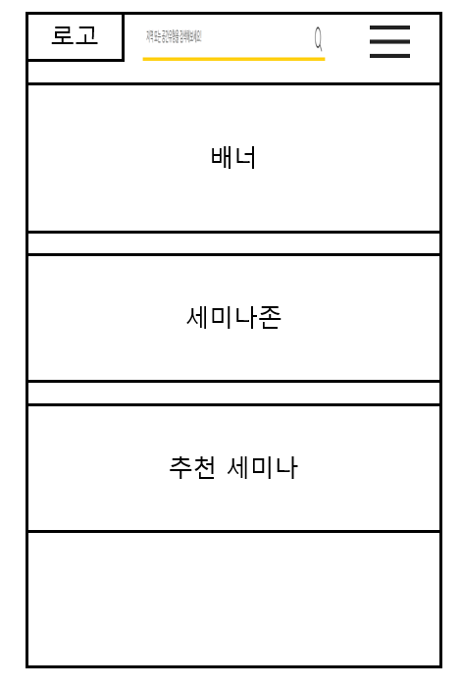
화면코드
화면명 | 메인페이지
프로젝트
화면 번호
2
3
4
5
6
#
1 | 아이디, 비밀번호를 확인하여 로그인 여부를 정함. 로그인 성송하면 메인페이지로 이동 실패하면 실패 팝업창이 뜨게 함. 네이버, 카카오로 따로
1

Slide 7
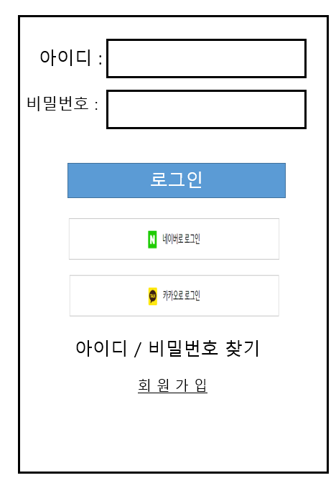
화면코드
화면명 | 로그인
프로젝트
화면 번호
2
3
4
5
6
#
1 | 아이디, 비밀번호를 확인하여 로그인 여부를 정함. 로그인 성송하면 메인페이지로 이동 실패하면 실패 팝업창이 뜨게 함. 네이버, 카카오로 따로
1

Slide 8
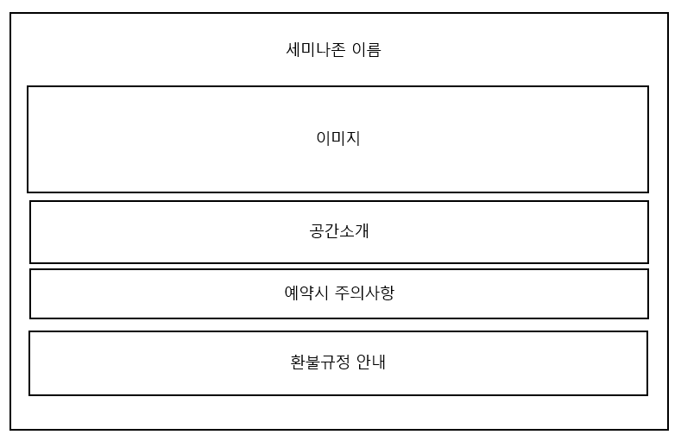
화면코드
화면명 | 세미나존 정보
프로젝트
화면 번호
2
3
4
5
6
#
1 | 해당 세미나존의 정보를 보이게 함
1

Slide 9
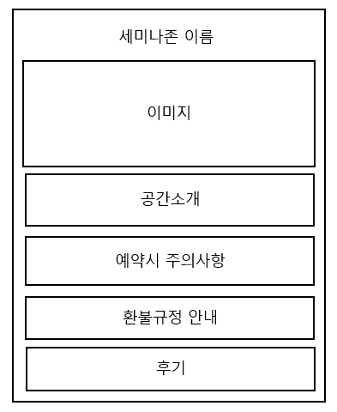
화면코드
화면명 | 세미나존 정보(모바일)
프로젝트
화면 번호
2
3
4
5
6
#
1 | 해당 세미나존의 정보를 보이게 함
1

Slide 10
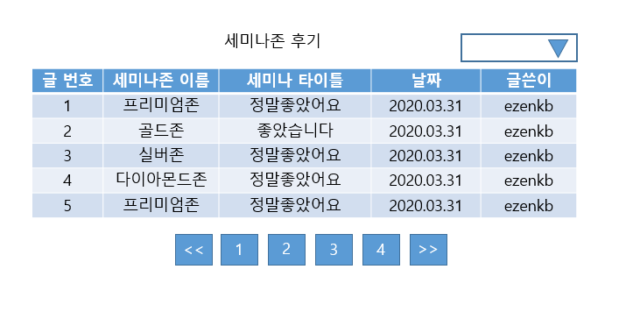
화면코드
화면명 | 세미나존 후기 목록
프로젝트
화면 번호
2
3
4
5
6
#
1 | 후기 화면 목록을 보여지게 함 Select박스에는 해당 세미나존 이름들이 있고 그걸 선택하게 되면 그 해당 세미나존 이름 후기 글만 보이게 함
1

Slide 11
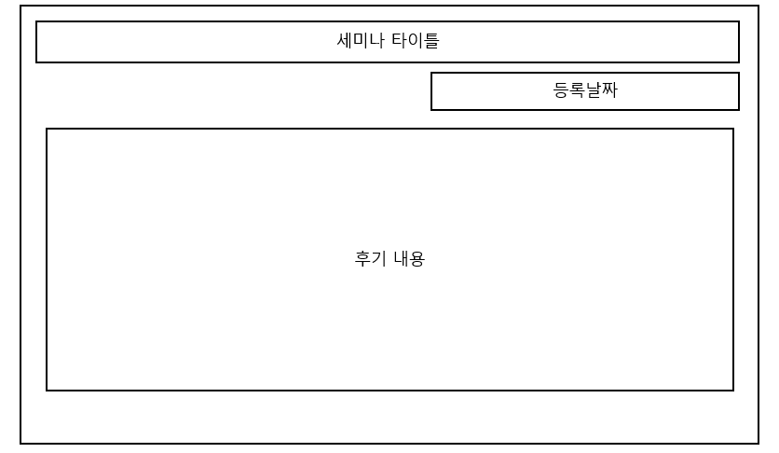
화면코드
화면명 | 세미나존 후기 내용
프로젝트
화면 번호
2
3
4
5
6
#
1 | 해당 타이틀 내용을 보임
1

Slide 12
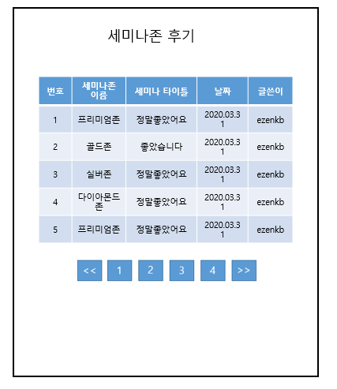
화면코드
화면명 | 세미나존 후기 목록
프로젝트
화면 번호
2
3
4
5
6
#
1 | 후기 목록들을 보여지게 함
1

Slide 13
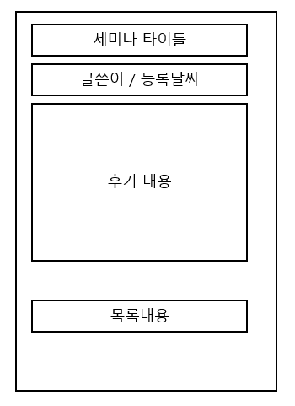
화면코드
화면명 | 세미나존 후기 내용
프로젝트
화면 번호
2
3
4
5
6
#
1 | 해당 후기의 내용을 보임
1

Slide 14
화면코드
화면명 | 캐러셀 배너 관리
프로젝트
화면 번호
3
#
1 | 클릭하여 위아래로 순서 변경 가능
2
3
4
5
캐러셀 배너 관리
등록날짜 순서 이미지 링크 주소 삭제 이동
1
2020-02-01 1 banner1.jpg www.naver.com
삭제
2020-02-03 2 banner2.jpg www.yahoo.co.kr
삭제
2020-02-03 3 banner3.jpg www.google.com
삭제
2020-02-15 4 banner5.jpg www.starbucks.co.kr
삭제
2020-02-17 5 banner6.jpg www.tomntoms.co.kr
삭제
2020-02-17 6 banner7.jpg www.coffebean.co.kr
삭제
2020-02-18 7 banner8.jpg www.davinci.co.kr
삭제
2020-02-13 8 banner4.jpg www.hollys.com
삭제
등록하기
이미지를 등록하세요
링크 주소 입력
등록버튼

Slide 15
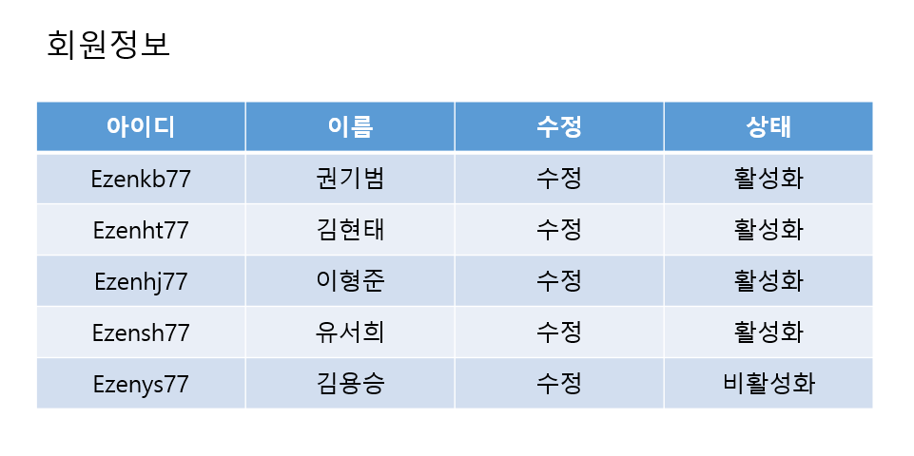
화면코드
화면명 | 회원정보
프로젝트
화면 번호
2
3
4
5
6
#
1 | 수정 버튼 누르면 임시 비밀번호를 등록할 수 있게 함. 상태 Select 박스를 수정하게 되면 변경되는 즉시 적용이 됨
2
1

Slide 16
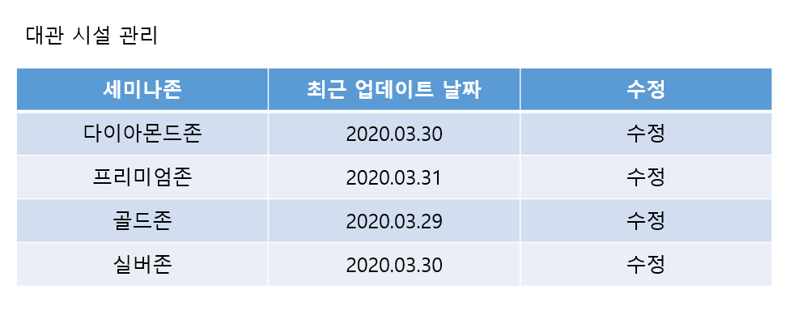
화면코드
화면명 | 회원정보
프로젝트
화면 번호
2
3
4
5
6
#
1 | 해당 세미나존 목록을 보임
1

Slide 17
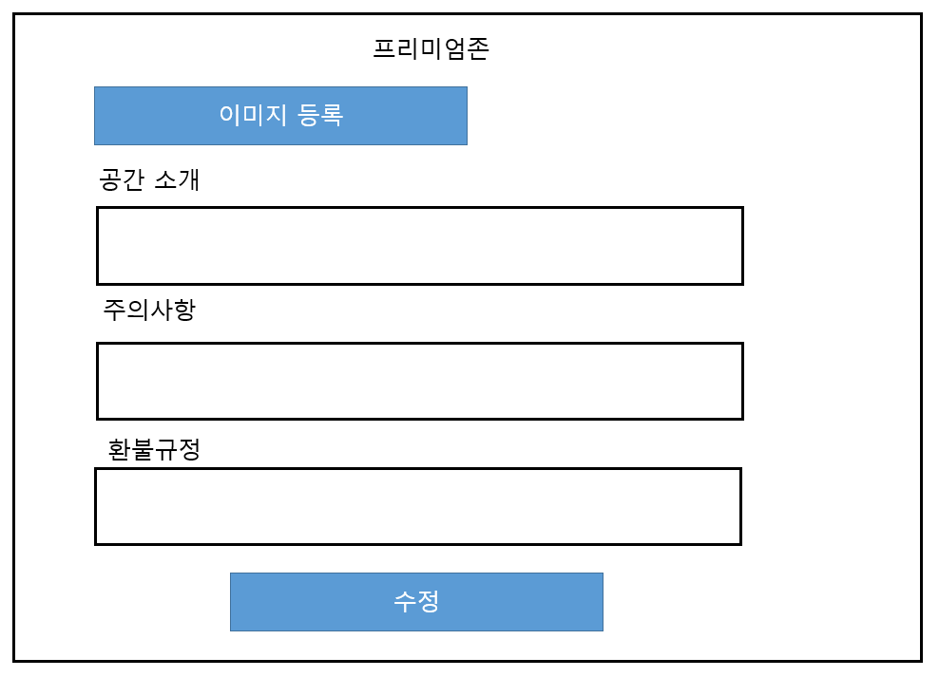
화면코드
화면명 | 회원정보
프로젝트
화면 번호
2
3
4
5
6
#
1 | 이미지 등록을 하게 되면 해당 이미지가 미리보기가 가능함. 그리고 업데이트 하게 되면 등록날짜는 최근 등록날짜로 변경
1

